Slide 1

PREFEITURA MUNICIPAL DE SEROPEDICA
Rua Maria Lourenço, 18 Fazenda Caxias
Decreto N° 2807 de 10 de dezembro, 2024
Abre crédito suplementar no valor total de R$1.308.287,18, para fins que se especifica e da outras providências.
O PREFEITO MUNICIPAL, no uso de suas atûbuições legais, constitucionais e de acordo com o que lhe confere o art. 8º da LEI N° 823/2023 datada de 21/12!2023, publicada em 21/12/2023
D E C R E T A:
Artigo 1ᵉ - Fica aberto crédito suplementar as seguìntes dotações
DotaçÕes Suplementadas
PREFEITURA MUNICIPAL DE SEROPEDICA
01.06 | Secretźna municipal de Administraçăo
2.802 | Manutençäo e Operacionalizacão das Unidades Administrativas
3.1.9.0.* 3.04 | Obrigacões Patronais Regime Próprio de Previdëncia | Recursos não Vinculados de lmposto | 50.000,00
 | Total do | Projeto / Atividade R$ | 50.000,00
 | Total da | Unidade R$ | 50.000,00
01.07 | Secretaria Municipal de Fazenda
1.169 | Encarüos da Divìda com o INSS, Previdëncia e PASEP
3.2.9.0.21.00 | JUROS SO8RE A DIVIDA POR CONTRATO | Outros Recursos näo Vinculados | 73.000,00
4.6.9.0.71.01 | Principal da Divida Contratual com INSS / PASEP Arrecadacăo | Recursos não Vinculados de lmposto | 315.000,00
 | Total do | Projeto / Atividade R$ | 38d.000,00
 | Total da | Unidade R5 | 388.000,00
01.09 | Secætaria Municipal de Educaçăo
2.808 | Manutencäo e OperacionalizaCão das Unidades Administrativas
3.3.9.0.94.00 | INDENIZACÖES E RESTITUICÖES | Outras Transferéncias de Recursos d | 102.882,89
3.3.9.0.94.00 | INDENIZASOES E RESTITUICOES | PNAE | 287,51
3.3.9.0.94.00 | INDENIZACÕES E RESTITUICÔES | PNATE | 172,46
 | Total do | Projeto / Atividade R$ | 103.342,86
 | Total da | Unidade R$ | 103.342,86
01.31 | Secretźrîa Municipal de Cukura a Turismo
2.897 | Atividade Artisticas, Culturais e Oukos Fomentos a Cultura
3.3.9.0.36.01 | OUTROS SERVICOS DE TERCEIROS - PESSOA FÍSICA | Transferéncias Destinadas ao Setor c | 356.089.92
 | Total do | Projeto / Atividade RS | 356.089,92
 | Total da | Unidade R$ | 356.089,92
FUNDO ESPECIAL DA SECRET DE SEGURANÇA E ORDEM PÚBL
18.Q1 | Fundo Especial da Secretária Municipal de Ordem Pública
2.797 | Manutencăo. Administracão e Operacionaiizacao das Unidades Administrativas
3.3.9.0.30.03 | OUTROS MATERIAIS OE CONSUMO Recursos näo Vinculados de lmßosto |  | 410.854.40
 | Total do Projeto / Atividade RS |  | 410.854,40
 | Total da Unidade RR |  | 410.854,40

Slide 2

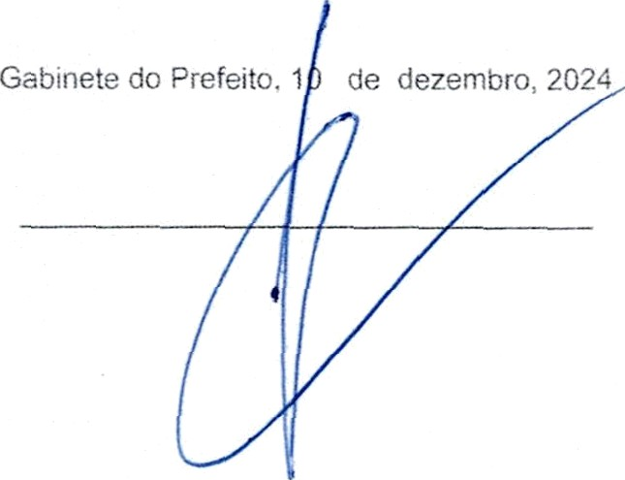
PREFEITURA MUNICIPAL DE SEROPEDICA
Rua Maria Lourenço, 18 Fazenda Caxias
ootaçôes Suplementadas
Valor Total Suplementado R$ 1.308.287,18
Artigo 2º - As despesas decorrentes da abertura do presente crédito suplementar, serão cobertas com recursos de que trata o Artigo
*3 parágrafo 1° da Lei Federal N° 4.320/64, Inciso III.
Inciso: ll - Excesso ôe Arrecadação: III - Anulação de Dotação :
R$1.308.287,18
$1.308.287,18
Dotações Anuiadas
PREFEITURA MUNICIPAL DE SEROPEDICA
01.07 | Secretaria Municipal de Fazenda
2.804 | Manutencão e Operac‹onalizacão das Unidades Administrativas
3.1.9.0.11.01 | VENCIMENTOS E VANTAGENS FIXAS - PESSOA CIVIL Rec:ursos nãc Vinc:usados de Imposto | 53.346,97
 | Total do Projeto I Atividade R$ | 53.346,87
 | Total da Unidade R8 | 53.346,87
01.09 | Secretaria Municipal de Educação
2.066 | Unidades Escolares - Merenda Escolara
3.3.9.0.30.03 | OUTROS MATERIAIS DE CONSUMO Recursos de Impostos Vinculados Ed | 809.650,39
 | Total do Projeto / Atividade R$ | 898.850,39
01.31 | Total da Unidade RS Secretária Municipal de Cultura e Turismo | 898.850,39
2.897 | Atividade Artísticas. Culturais e Outros Fomentos a Cultura
3.3.9.0.39.05 | OEMAIS SERVICOS DE TERCEIROS - PESSOA JURÍDICA Transferências Destinadas ao Setor c | 356.089.92
 | Total do Projeto / Atividade R$ | 356.089,92
 | Total da Unidade R$ | 356.089,92
 | Valor Total Anulado RS | 1.308.287,18
Artigo 3º - | Revogadas as disposições em contrário. Publique-se, afixe-se e cumpra-se.

